Slide 1
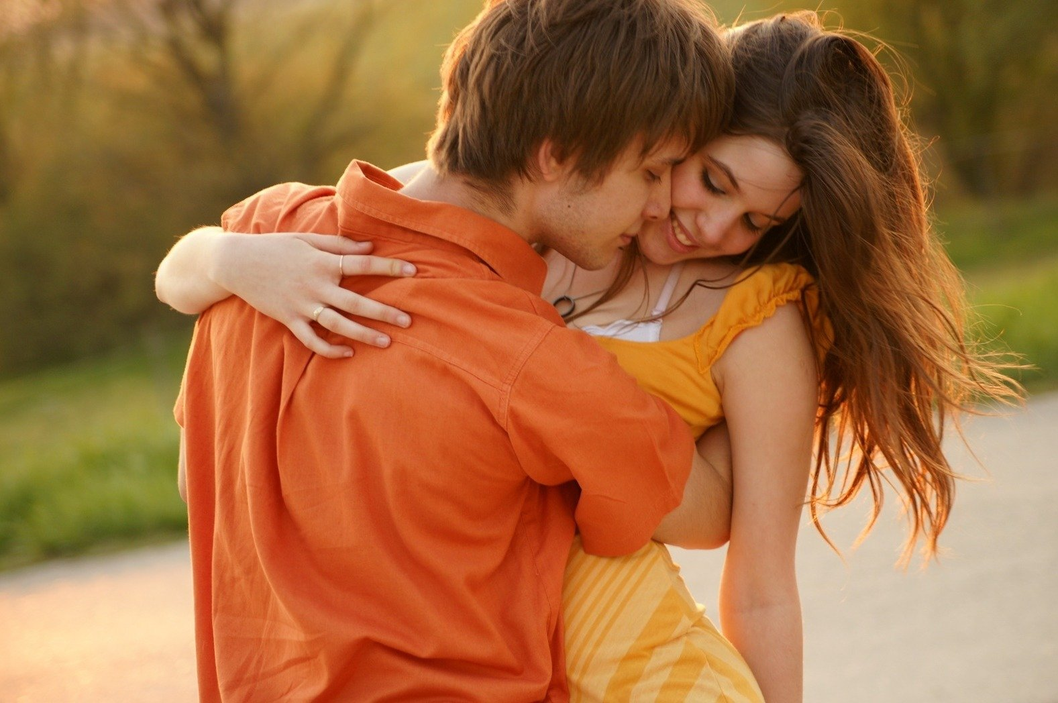



NO
SE
EQUIVOCA
José Luis
La vida en rosa

Slide 2
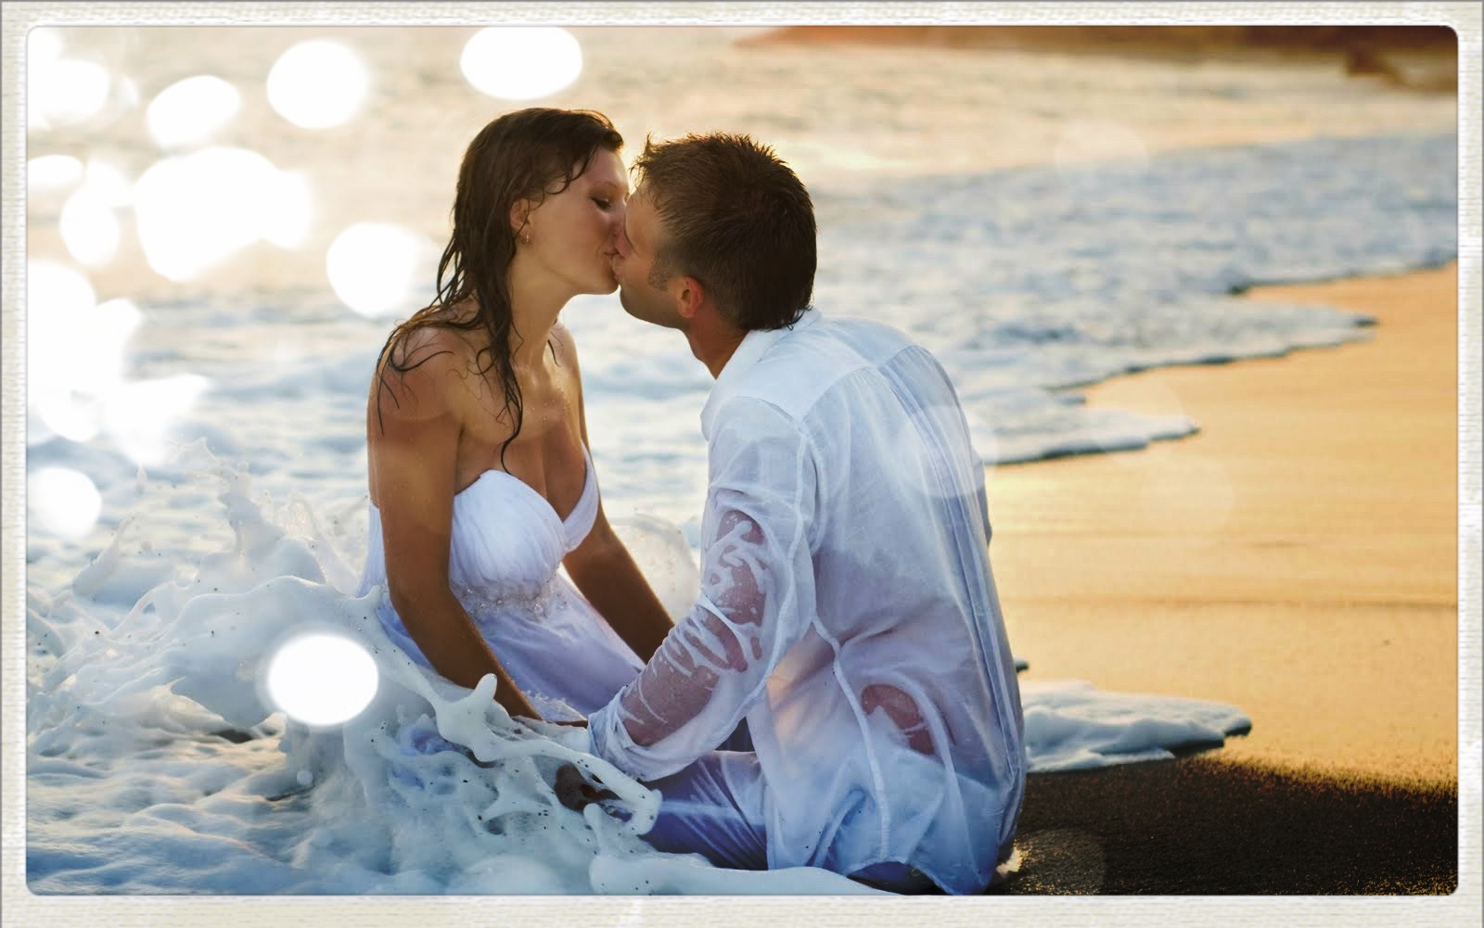

No se equivoca uno cuando, por temor a equivocarse, se equivoca dejando de arriesgar en el viaje hacia sus objetivos.

Slide 3
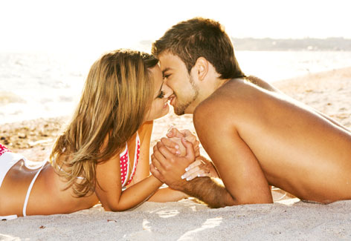
No se equivoca el río cuando, al encontrar una montaña en su camino, retrocede para seguir avanzando hacia el mar; se equivoca el agua que por
temor
a equivocarse,
se estanca y se
pudre en la laguna.

Slide 4

No se equivoca el que al final del camino no le premian por lo que encuentre, sino por aquello que haya buscado honestamente.

Slide 5
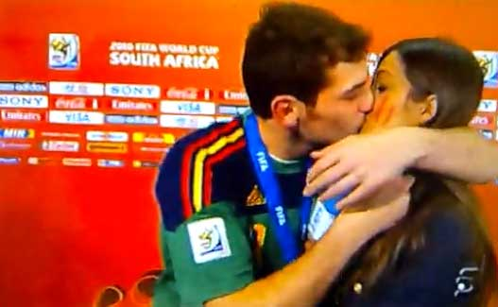
No se equivoca la semilla cuando muere en el surco para hacerse planta; se equivoca la que por no morir bajo la tierra, renuncia a la
vida.

Slide 6
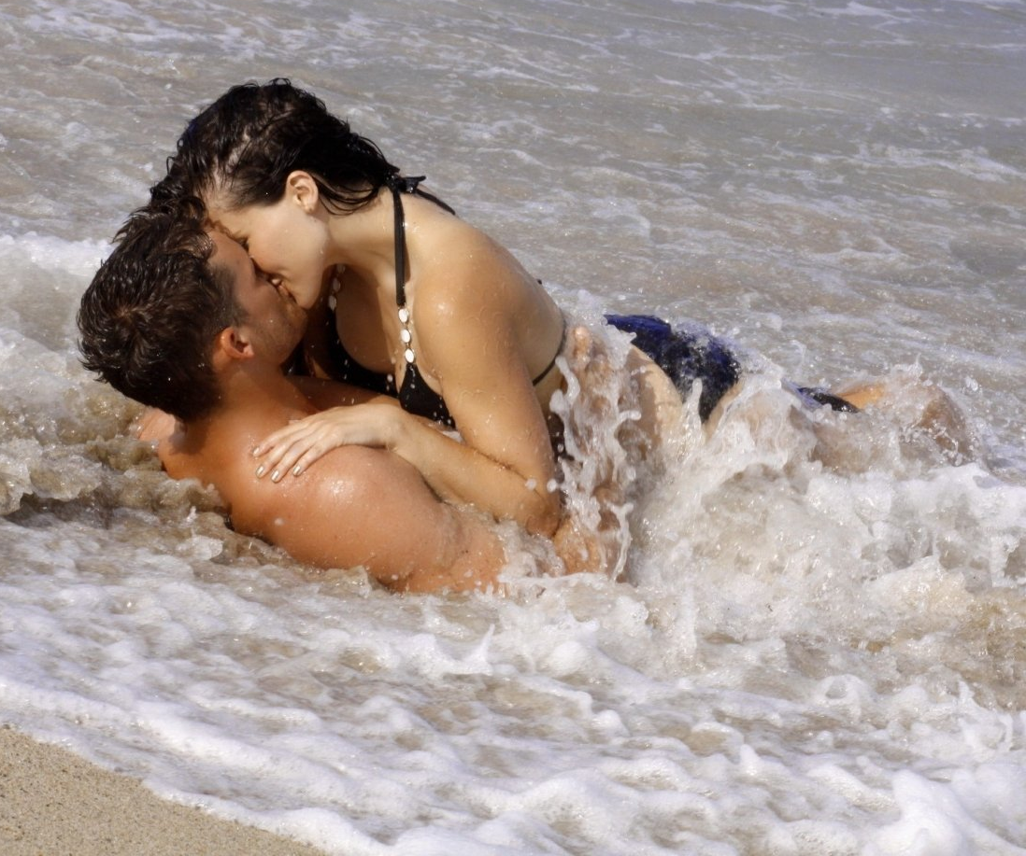
No se equivoca el hombre que ensaya distintos caminos para alcanzar sus metas, se equivoca aquel que por temor a equivocarse no acciona.

Slide 7
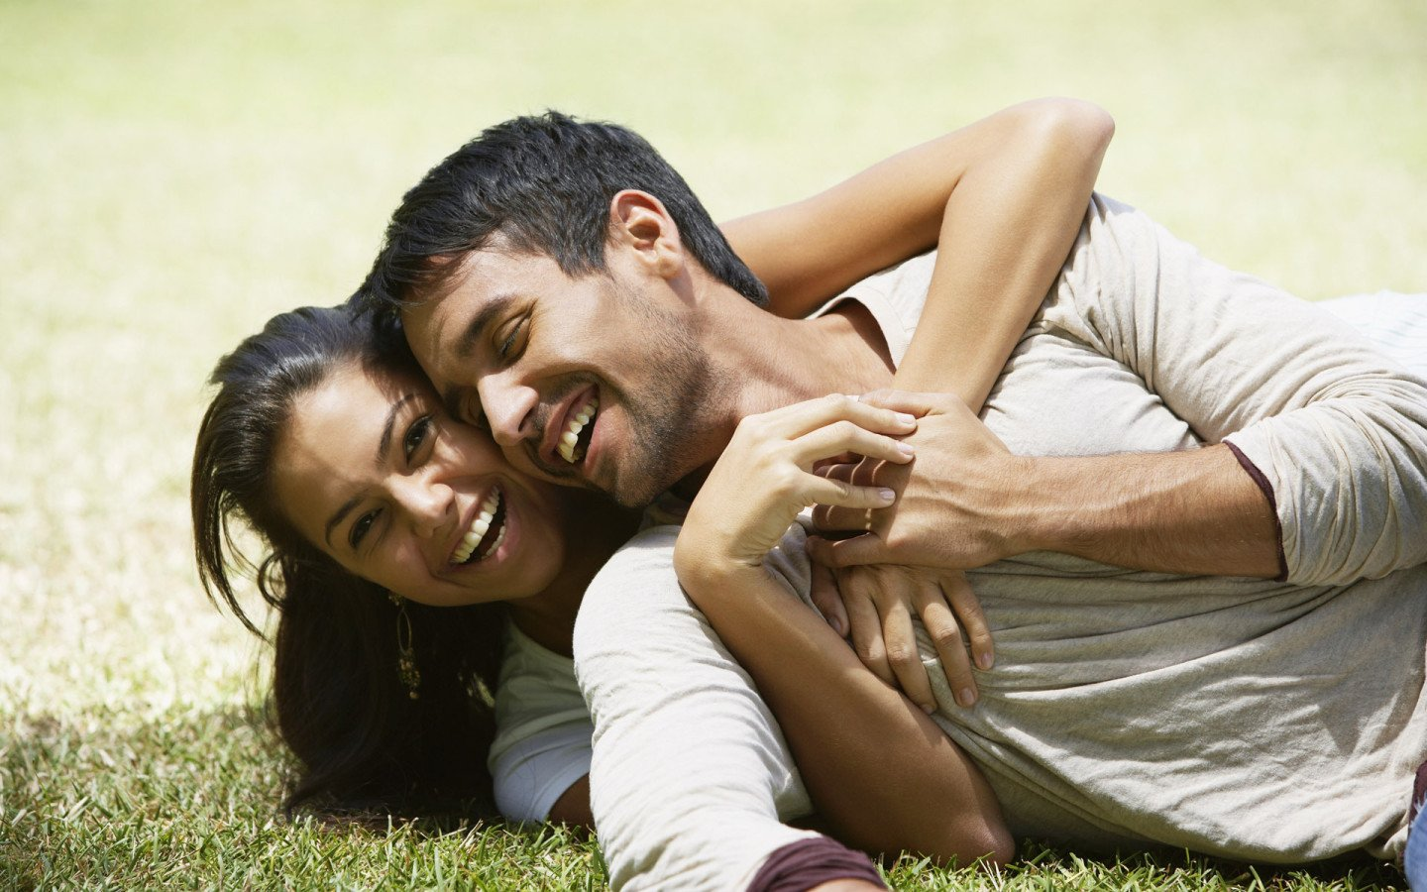
No se equivoca el pájaro que ensayando el primer vuelo cae al suelo, se equivoca aquel que por temor a caerse renuncia a volar permaneciendo
en el nido.

Slide 8
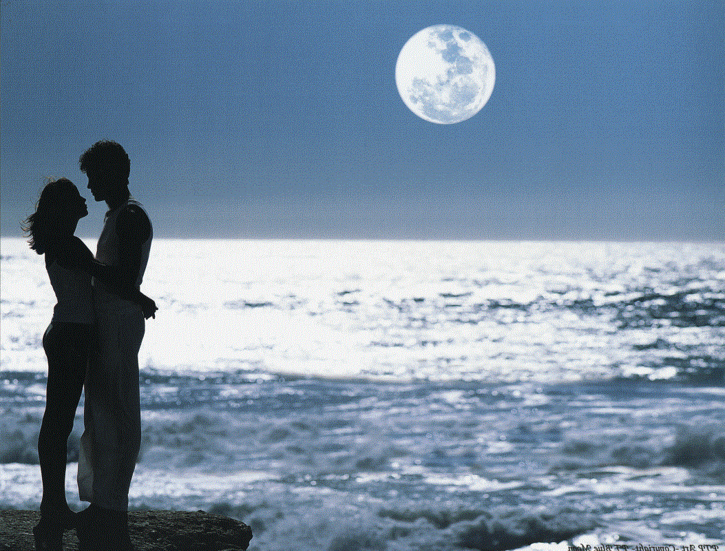
No se equivocan aquellos que no aceptan que ser hombre es buscarse a sí mismo cada día, sin encontrarse nunca
plenamente.

Slide 9

Un Fuerte Abrazo
Que tengas
un
buen día!
José Luis

Slide 10



Accede a la sección que desees desde aquí:
Propia Creación
De la Red
Dedicatorias | Fechas Especiales | Graciosos
Historia y Arte | Lugares | Musicales
Naturaleza y Ciencias | Política | Reflexión
Religiosos | Románticos | Salud
Dedicatorias | Fechas Especiales | Graciosos
Historia y Arte | Lugares | Musicales
Naturaleza y Ciencias | Política | Reflexión
Religiosos | Románticos | Salud
Si deseas recibir pps periódicamente en tu correo electrónico subscríbete aquí:

